Slide 1
Chap11. 트랜잭션 제어와 세션

Slide 2
11-1 하나의 단위로 데이터를 처리하는 트랜잭션
트랜잭션이란?
더 이상 분할할 수 없는 최소 수행 단위
한 개 이상의 DML(INSERT, UPDATE, DELETE)
하나의 명령어만이 아니라 명령어의 집합
어떤 기능 한 가지를 수행하는 ‘SQL 덩어리’
A 계좌
테이블 - ACCOUNT
컬럼 - 계좌번호(ACCNO), 잔액(BALANCE)
1. A 계좌 잔액을 0원으로 변경하는 UPDATE문
UPDATE ACCOUNT
SET BALANCE = 0
WHERE ACCONO = A계좌번호
2. B 계좌 잔액을 100만원으로 변경하는 UPDATE문
UPDATE ACCOUNT
SET BALANCE = 1000000
WHERE ACCONO = B계좌번호
100만원
B 계좌
0원

Slide 3
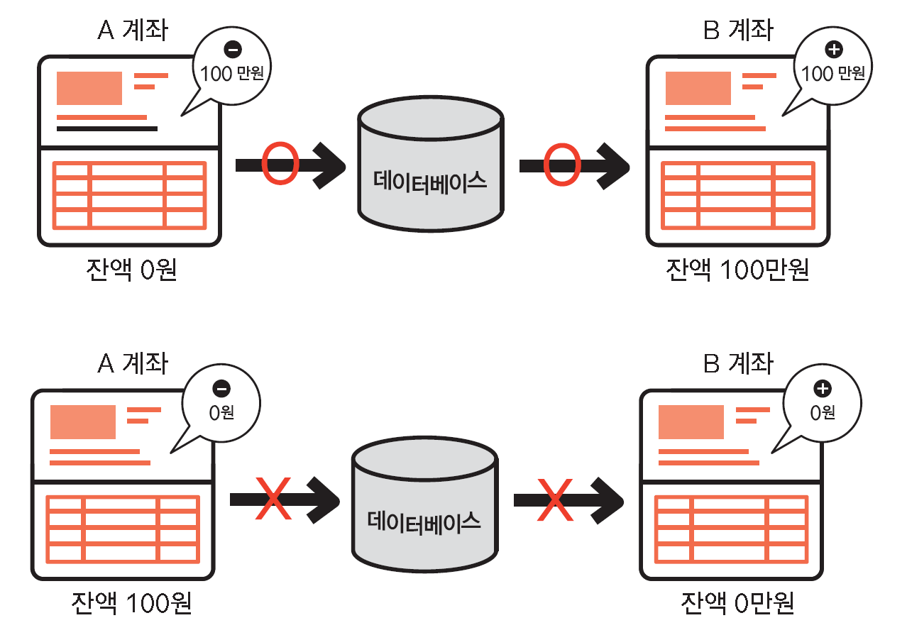
11-1 하나의 단위로 데이터를 처리하는 트랜잭션
트랜잭션이란?
ALL OR NOTHING

Slide 4
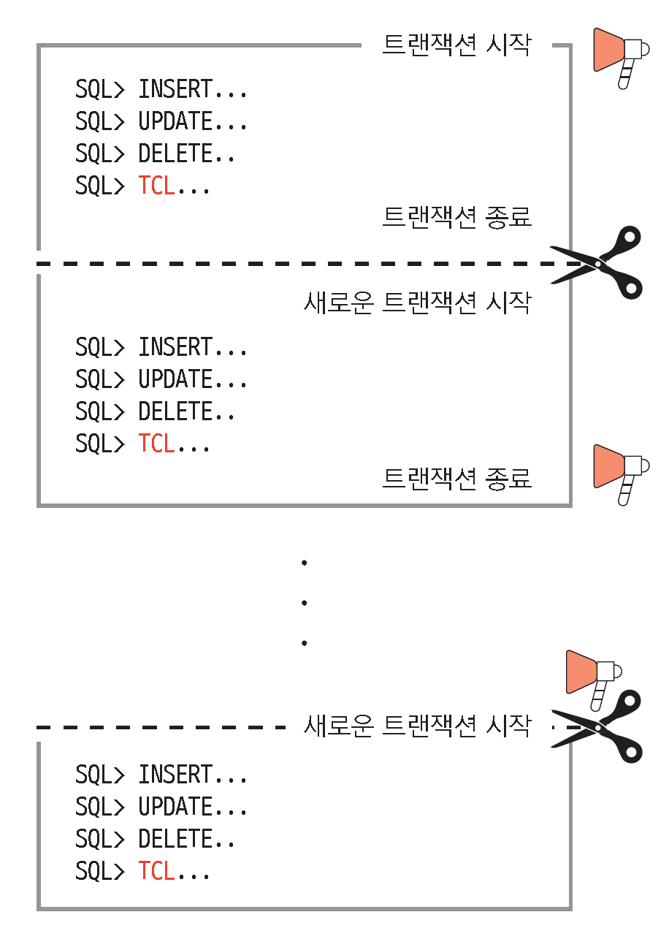
11-1 하나의 단위로 데이터를 처리하는 트랜잭션
TCL(Transaction Control Language)
트랜잭션을 제어하기 위해 사용하는 명령어
COMMIT, ROLLBACK

Slide 5
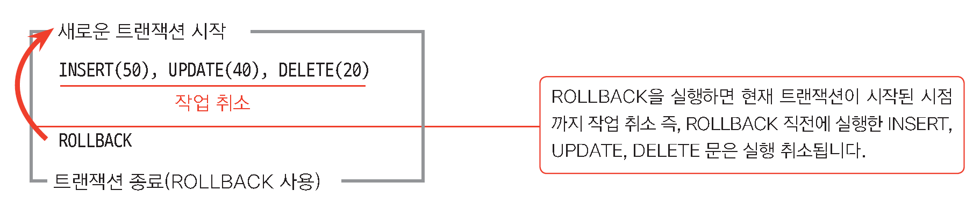
11-2 트랜잭션을 제어하는 명령어
트랜잭션을 취소하고 싶을 때는 ROLLBACK
실습 11-1, 11-2, 11-3(p294 ~ 295)

Slide 6
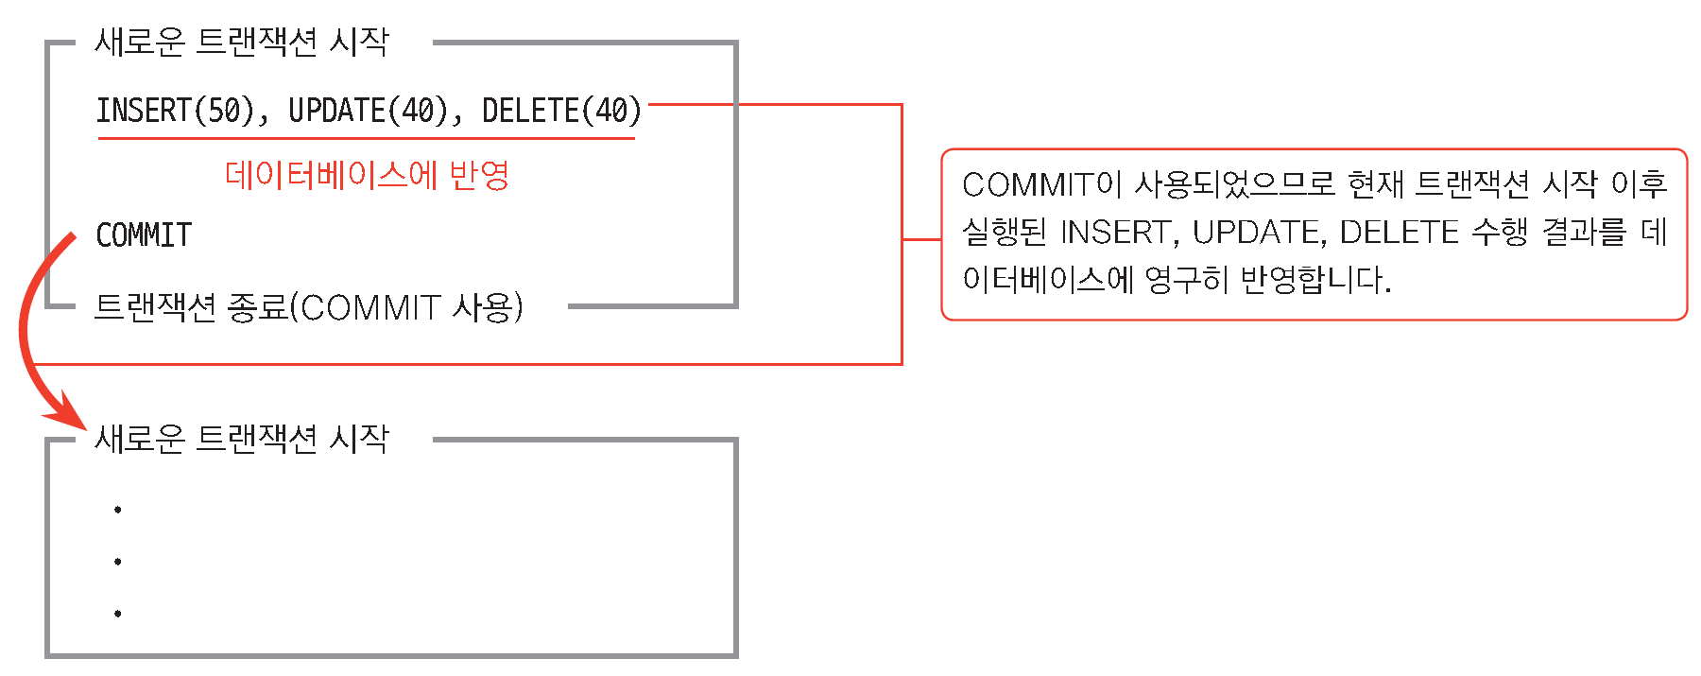
11-2 트랜잭션을 제어하는 명령어
트랜잭션을 영원히 반영하고 싶을 때는 COMMIT
실습 11-4, 11-5(p296)

Slide 7
11-3 세션과 읽기 일관성의 의미
세션이란?
데이터베이스 접속을 시작으로 접속을 종료하기까지 전체 기간
ex) 웹 서비스에 로그인해서 로그아웃할 때까지의 기간
모바일, 온라인 게임 등을 켜고 끌 때까지의 기간, …
하나의 세션에는 여러 개의 트랜잭션이 존재

Slide 8
11-3 세션과 읽기 일관성의 의미
읽기 일관성
특정 세션에서 수행하는 데이터의 변경이 확정되기 전까지, 다른 세션에서는 본래의 데이터를 보여줌
데이터를 직접 변경 중인 해당 세션을 제외한 모든 세션은 다른 세션의 데이터 변경과 상관없이 이미 확정된 데이터만 검색됨으로써 읽기 일관성을 보장할 수 있음
실습 11-6(p300)
실습 11-7(p300)
실습 11-8(p301)

Slide 9
11-4 수정 중인 데이터 접근을 막는 LOCK
LOCK이란?
데이터 잠금
조작중인 데이터를 다른 세션이 조작할 수 없음
HANG
- 특정 세션에서 데이터 조작이 완료될 때까지
다른 세션에서 해당 데이터 조작을 기다리는 현상
실습 11-9, 11-10, 11-11, 11-12, 11-13, 11-14, 11-15(p304 ~ 307)

Slide 10
11-4 수정 중인 데이터 접근을 막는 LOCK
LOCK 종류
행 레벨 록
조작중인 행에 LOCK
테이블 레벨 록
DML를 사용하여 데이터가 변경중인 테이블에 LOCK
데이터 정의어(DDL) 사용 불가
테이블 단위로 잠김
데이터 조작 관련 SQL문을 어떤 방식으로 작성하느냐에 따라 테이블의 일부 데이터만 LOCK이 될 수도 있고
테이블 전체 데이터가 LOCK이 될 수도 있음

